Slide 1
Ciné-Débat-Rencontres de Berne
Nos sponsors 2016

Slide 2
Ciné-Débat-Rencontres de Berne
Ce soir nous vous présentons
Comme un LION
Un film de Samuel Collardey
avec
Marc Barbé, Mytri Attal et Anne Coesens

Slide 3
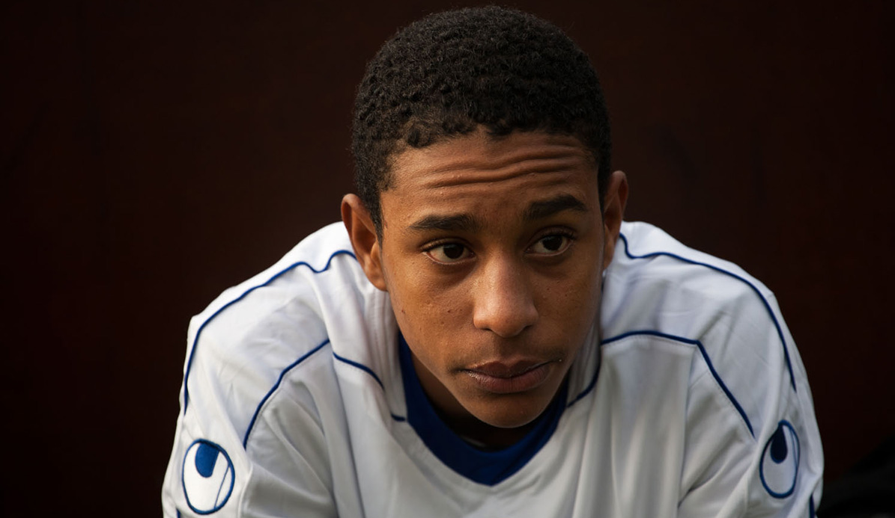
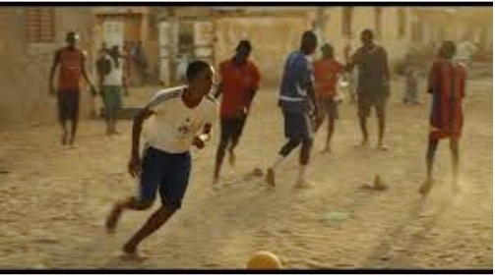
Ciné-Débat-Rencontres de Berne
Analyse du film Comme un Lion
Mitri a 15 ans et vit dans un village au Sénégal. Comme tous les jeunes de son âge, il joue au foot en rêvant du Barça et de Chelsea.
Un recruteur de foot l'a dupé au Sénégal,
en lui faisant miroiter un contrat.
Cet entraîneur bidon (Jean-François Stévenin parfait dans la crapulerie) l'a abandonné à Paris dans un stade désert. En voyant l'ado errer dans les rues, la faim au ventre, on pressent le drame misérabiliste, le film à thèse, une sorte de « dossier de l'écran » 2013.
Samuel Collardey heureusement, porte sur son footeux amateur le même regard clair et tendre que sur le petit paysan de L'Apprenti (prix Louis-Delluc du premier film).

Slide 4
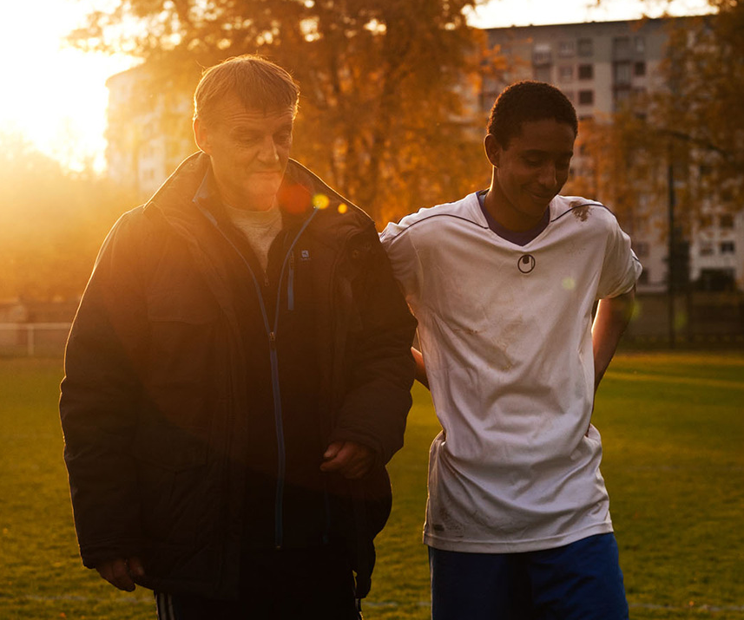
Ciné-Débat-Rencontres de Berne
Analyse du film Comme un Lion
C'est un entomologiste qui remplacerait la sécheresse par la bienveillance :
loin d'être une chute, le parcours de l'ado devient alors une initiation.
et même une ascension.
Car, à côté des ordures qui l'ont planté, Mitri rencontre des gens formidables :
Cette africaine bruyante et rieuse qui lui offre un repas et lui déniche une chambre dans un foyer.
Une assistante sociale, ferme mais patiente :
Mitri, mal dégrossi, est loin, par moments, d'être aimable.
Il fait surtout la connaissance de Serge, entraîneur d'une équipe de foot amateur, jadis joueur célèbre et aujourd'hui défait, bourru, agressif.

Slide 5
Ciné-Débat-Rencontres de Berne
Analyse du film Comme un Lion
Marc Barbé a beaucoup tourné :
dans En compagnie d'Antonin Artaud, de Gérard Mordillat
et Trois huit, de Philippe Le Guay notamment,
mais ce type cassé est sans doute le rôle de sa vie...
Le goût de Samuel Collardey pour le documentaire s'épanouit dans la scène de la noce où, soudain, parmi des convives dansant sur un air suranné (« Ah ! si j'étais resté célibataire... »), il surprend un instant, un petit garçon immobile, plongé dans son rêve... Et celle, très belle, où l'entraîneur explique à son protégé une nuit, l'histoire
d'une ville Sochaux et d'un monde ouvrier oscillant entre
« la Peuge » (les usines Peugeot où ils travaillent)
et le foot (le FC Sochaux où ils vont s'éclater)...
Marc Barbé

Slide 6
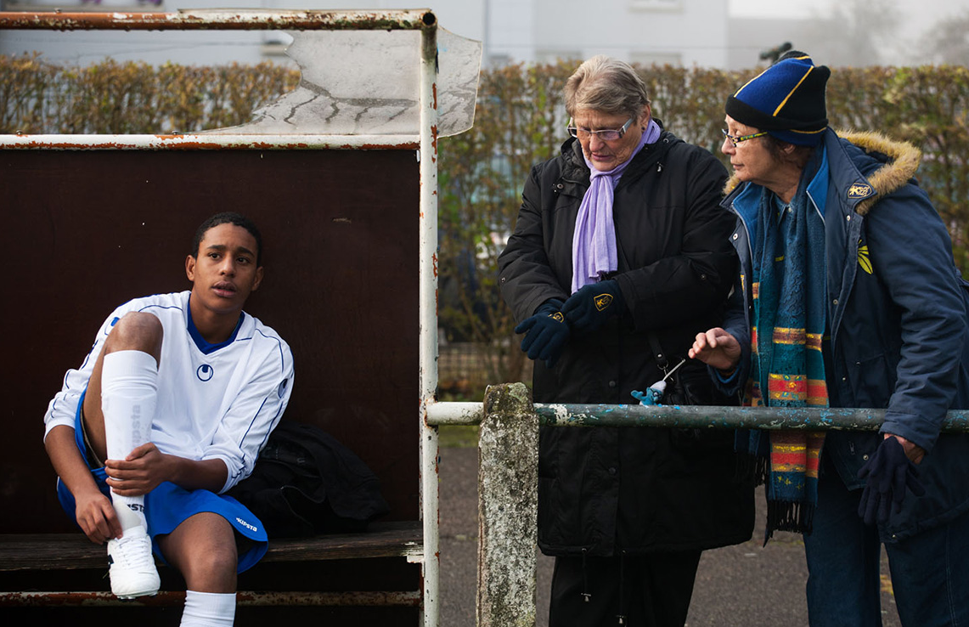
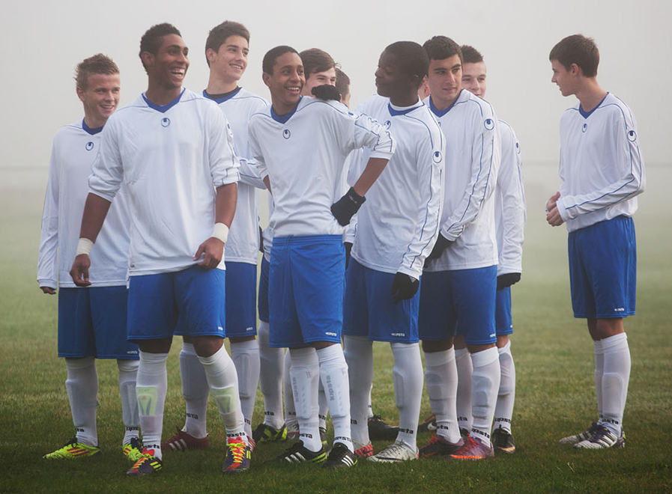
Ciné-Débat-Rencontres de Berne
Analyse du film Comme un Lion
Tous les personnages peint par le cinéaste, y compris le jeune héros, sont des éclopés :
des baffes, ils en ont pris plein la gueule et des illusions, ils n'en ont plus guère.
Sauf s'ils découvrent chez l'autre l'étincelle qu'ils s'obstinent à dissimuler en eux.
Comme un lion ressemble à certains films de Ken Loach comme Raining Stones où
l'entrain et l'entraide se confondent. Pierre Murat

Slide 7
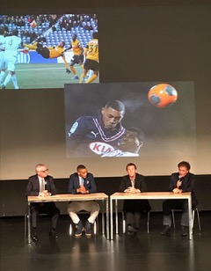
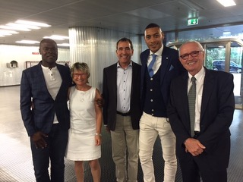
Ciné-Débat-Rencontres de Berne
Photos de la soirée

Slide 8
Ciné-Débat-Rencontres de Berne
Guillaume Hoarau chante Les Passantes de Brassens
Je veux dédier ce poème
A toutes les femmes qu'on aime
Pendant quelques instants secrets
A celles qu'on connait à peine
Qu'un destin différent entraîne
Et qu'on ne retrouve jamais
A celle qu'on voit apparaître
Une seconde à sa fenêtre
Et qui, preste, s'évanouit
Mais dont la svelte silhouette
Est si gracieuse et fluette
Qu'on en demeure épanoui
A la compagne de voyage
Dont les yeux, charmant paysage
Font paraître court le chemin
Qu'on est seul, peut-être, à comprendre
Et qu'on laisse pourtant descendre
Sans avoir effleuré sa main
A la fine et souple valseuse
Qui vous sembla triste et nerveuse
Par une nuit de carnaval
Qui voulu rester inconnue
Et qui n'est jamais revenue
Tournoyer dans un autre bal
A celles qui sont déjà prises Et qui, vivant des heures grises Près d'un être trop différent Vous ont, inutile folie, Laissé voir la mélancolie D'un avenir désespérant
Chères images aperçues Espérances d'un jour déçues Vous serez dans l'oubli demain Pour peu que le bonheur survienne Il est rare qu'on se souvienne Des épisodes du chemin
Mais si l'on a manqué sa vie On songe avec un peu d'envie A tous ces bonheurs entrevus Aux baisers qu'on n'osa pas prendre Aux cœurs qui doivent vous attendre
Aux yeux qu'on n'a jamais revus
Alors, aux soirs de lassitude Tout en peuplant sa solitude Des fantômes du souvenir On pleure les lèvres absentes De toutes ces belles passantes Que l'on n'a pas su retenir

